Slide 1
PaperReader
使用指引
用內建範例練習 PDF 標記、研究便條與 AI 摘要
https://educatres.github.io/PaperReader/
繁體中文桌面操作示範 2026.10
Notes:
PaperReader 線上網站：https://educatres.github.io/PaperReader/。本指引使用內建的原創教學 PDF。已更新 CGU 瀏覽器直接連線流程（2026-10-19）。

Slide 2
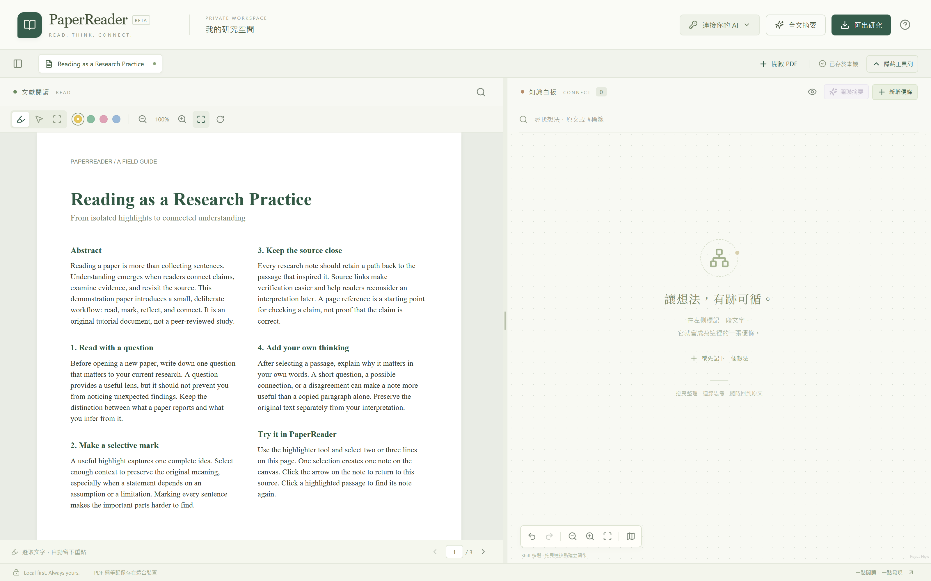
範例與閱讀介面
1. 開啟範例
初次開啟網站時，點
「先試讀一篇範例」。
也可使用「開啟 PDF」。
2. 左側閱讀，右側記錄
左邊是 PDF，右邊是白板。
拖曳中間分隔線調整比例。
3. 調整閱讀空間
文件列右側可隱藏工具列，
再按「展開工具列」恢復。
範例為原創三頁教學 PDF，供功能練習使用。
PaperReader 使用指引
02
Notes:
PaperReader 操作說明，已更新 CGU 瀏覽器直接連線流程（2026-10-19）。
來源：src/App.tsx、src/components/PdfViewer.tsx、01-overview.png
範例：public/sample.pdf，Reading as a Research Practice，原創三頁教學文件，非科學研究論文。
畫面來自獨立的教學瀏覽器環境，不含私人憑證。AI 回應與模型清單為預先設定的教學示例，未向真實供應商發出生成請求。

Slide 3
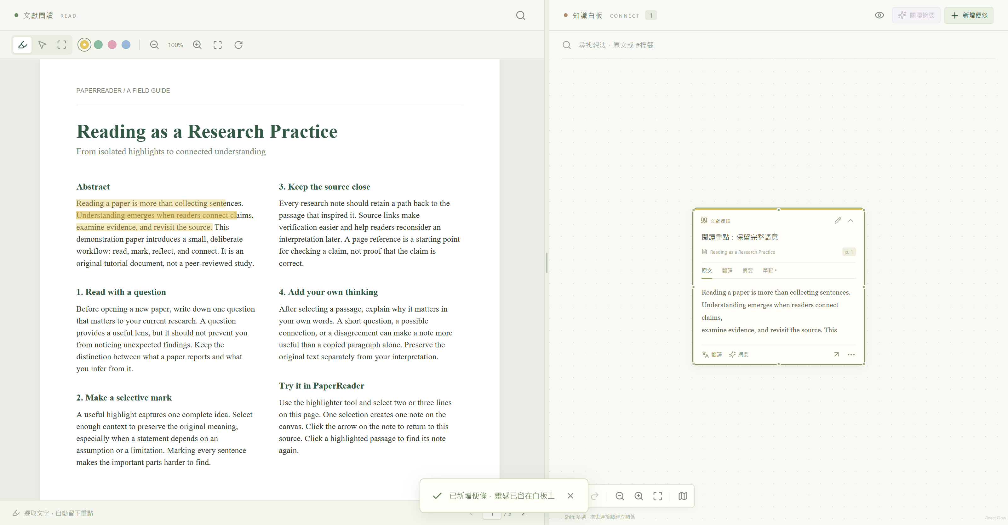
選字標記與來源便條
選「螢光筆」與顏色，在同一頁拖曳選字，放開後會自動建立便條。
PDF 選字段落
自動建立的來源便條
跨頁請分開標記。
選取完整語意，保留限制與前提。
點標記可找便條；便條右下角箭頭可回原文。
PaperReader 使用指引
03
Notes:
PaperReader 操作說明，已更新 CGU 瀏覽器直接連線流程（2026-10-19）。
來源：src/components/PdfViewer.tsx、src/components/NoteNode.tsx、02-highlight.png
範例：public/sample.pdf，Reading as a Research Practice，原創三頁教學文件，非科學研究論文。
畫面來自獨立的教學瀏覽器環境，不含私人憑證。AI 回應與模型清單為預先設定的教學示例，未向真實供應商發出生成請求。

Slide 4
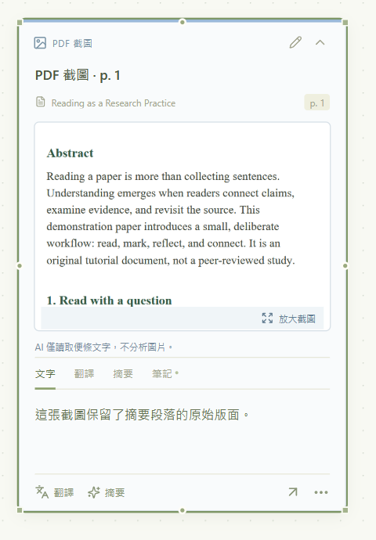
PDF 截圖便條
1. 框選單頁內容
PDF 工具列選「截圖模式」，
拖曳框出需要的範圍。
按 Esc 可取消或結束。
2. 自行補充文字
新便條預設沒有文字。
點「輸入或貼上文字」，
或用鉛筆編輯內容。
3. 圖片與 AI
點圖片可放大查看。
AI 只讀便條文字與筆記，
圖片不作分析。
PaperReader 使用指引
04
Notes:
PaperReader 操作說明，已更新 CGU 瀏覽器直接連線流程（2026-10-19）。
來源：src/components/ScreenshotSelection.tsx、src/components/NoteNode.tsx、src/lib/noteText.ts、03-screenshot-note.png
範例：public/sample.pdf，Reading as a Research Practice，原創三頁教學文件，非科學研究論文。
畫面來自獨立的教學瀏覽器環境，不含私人憑證。AI 回應與模型清單為預先設定的教學示例，未向真實供應商發出生成請求。

Slide 5
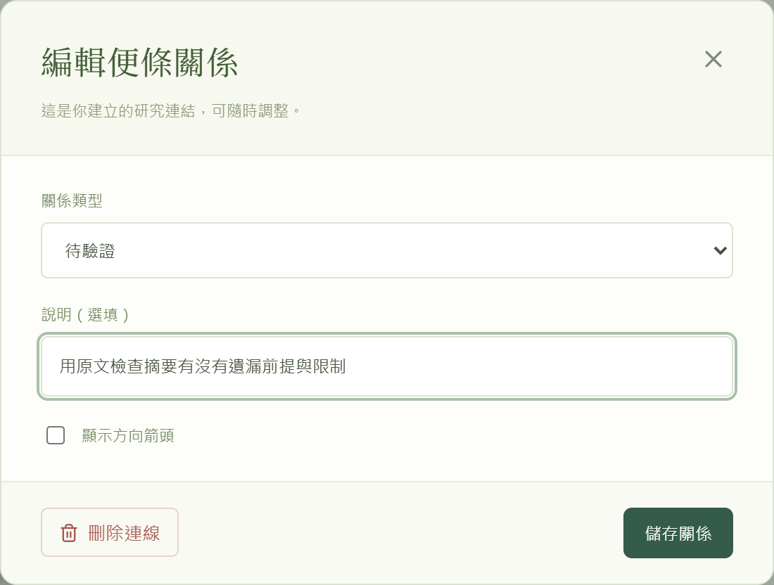
便條連線與關係
1. 建立連線
從一張便條四邊的連接點，
拖到另一張便條。
雙擊連線可再編輯。
2. 設定關係
選擇關係類型，補上說明。
需要時勾選方向箭頭，
再按「儲存關係」。
這裡示範「待驗證」：
用原文檢查摘要是否遺漏限制。
人工連線保留你的研究判斷。
PaperReader 使用指引
05
Notes:
PaperReader 操作說明，已更新 CGU 瀏覽器直接連線流程（2026-10-19）。
來源：src/components/ResearchCanvas.tsx、04-relationship.png
範例：public/sample.pdf，Reading as a Research Practice，原創三頁教學文件，非科學研究論文。
畫面來自獨立的教學瀏覽器環境，不含私人憑證。AI 回應與模型清單為預先設定的教學示例，未向真實供應商發出生成請求。

Slide 6
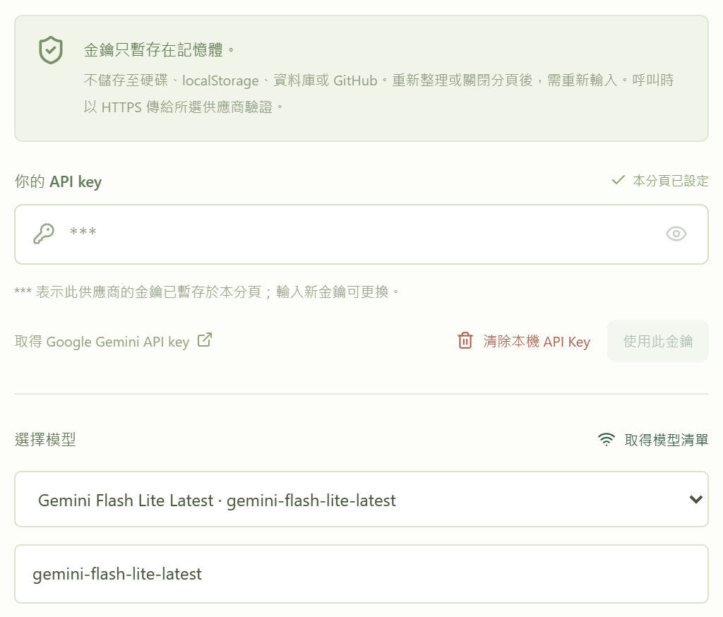
AI 設定與 API Key
1. 連接自己的 AI
點「連接你的 AI」，選供應商，
貼上金鑰並選模型。
「測試連線」會使用少量額度。
2. 辨識暫存金鑰
已設定時顯示 ***。
「清除本機 API Key」會清除
目前供應商的分頁金鑰。
Gemini 取得清單後，若包含
gemini-flash-lite-latest 就預選它；
沒有時，需由你選擇模型。
模型清單為教學示例，實際可用模型依帳戶而定。
重新整理或關閉分頁後，需重填金鑰。
OpenAI／CGU 可選 gpt-6-luna、gpt-5.6-luna 或自訂模型；推理預設為中。
PaperReader 使用指引
06
Notes:
PaperReader 操作說明，已更新 CGU 瀏覽器直接連線流程（2026-10-19）。
來源：src/components/Settings.tsx、src/lib/ai.ts、05-gemini.png
範例：public/sample.pdf，Reading as a Research Practice，原創三頁教學文件，非科學研究論文。
畫面來自獨立的教學瀏覽器環境，不含私人憑證。AI 回應與模型清單為預先設定的教學示例，未向真實供應商發出生成請求。

Slide 7
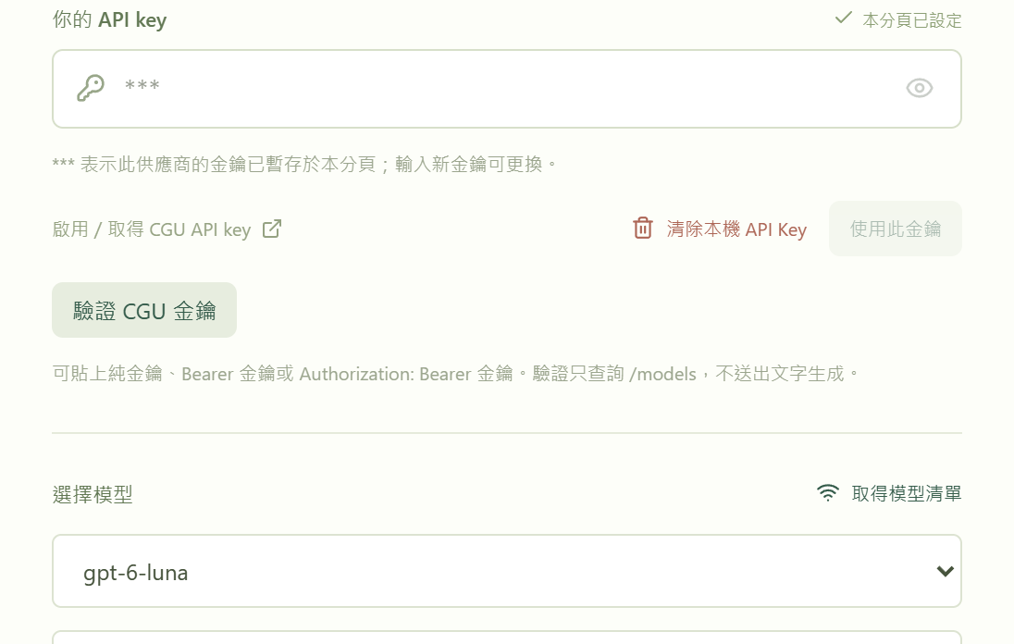
CGU 瀏覽器直接連線
在「連接你的 AI」選 CGU API，即可由瀏覽器直接連線。
1. 貼上並驗證金鑰
貼上自己的 CGU API key，
按「驗證 CGU 金鑰」。
這一步只查詢模型清單。
2. 選擇模型並測試
選擇模型與推理程度，
按「測試連線」確認文字生成。
測試會使用少量額度。
金鑰與文字以 HTTPS 直接傳給 CGU。
模型清單為教學示例；實際可用模型依帳戶而定。
PaperReader 使用指引
07
Notes:
PaperReader 操作說明，已更新 CGU 瀏覽器直接連線流程（2026-10-19）。
來源：README.md CGU 連線、src/components/Settings.tsx、06-cgu.png
範例：public/sample.pdf，Reading as a Research Practice，原創三頁教學文件，非科學研究論文。
畫面來自獨立的教學瀏覽器環境，不含私人憑證。AI 回應與模型清單為預先設定的教學示例，未向真實供應商發出生成請求。

Slide 8
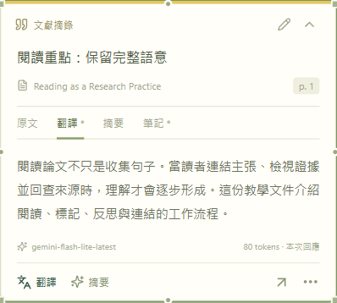
便條翻譯與摘要
1. 便條下方的 AI 按鈕
連接 AI 後，點「翻譯」或
「摘要」，結果會出現在
對應的分頁。
2. 保留自己的解讀
可編輯翻譯或摘要。
用「筆記」記下疑問，
再回原文核對。
「全文摘要」是另一項功能，
會先確認傳送目前 PDF 的分塊文字。
AI 回應為教學示例，使用時請回查原文。
PaperReader 使用指引
08
Notes:
PaperReader 操作說明，已更新 CGU 瀏覽器直接連線流程（2026-10-19）。
來源：src/components/NoteNode.tsx、src/lib/ai.ts、07-note-ai.png
範例：public/sample.pdf，Reading as a Research Practice，原創三頁教學文件，非科學研究論文。
畫面來自獨立的教學瀏覽器環境，不含私人憑證。AI 回應與模型清單為預先設定的教學示例，未向真實供應商發出生成請求。

Slide 9
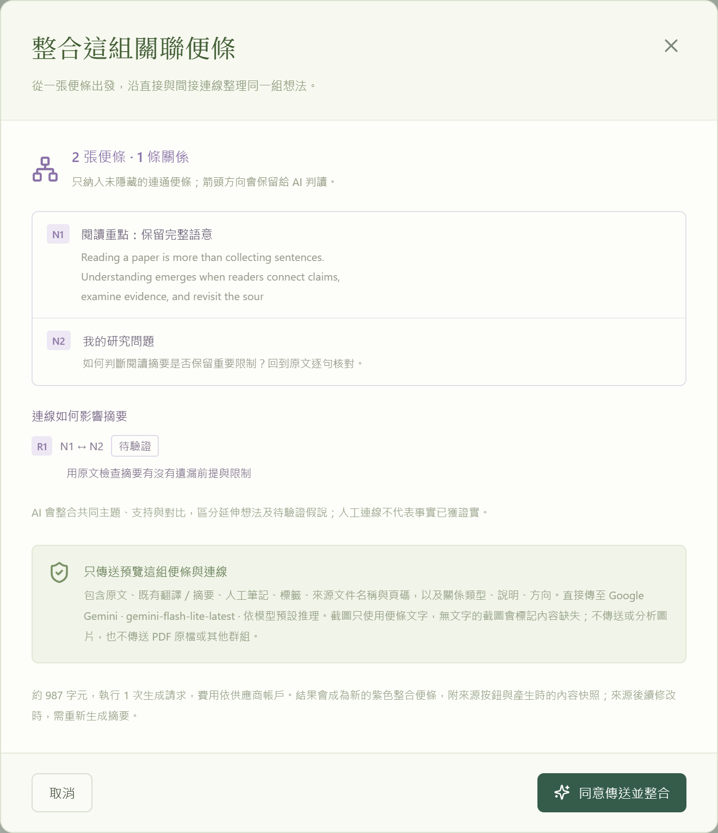
關聯摘要的確認範圍
1. 選取相連的便條
至少兩張便條相連後，
選取其中一張，點白板上方
「關聯摘要」。
2. 檢查預覽
納入直接與間接相連的便條，
排除隱藏項目。
連線類型、說明與方向也會傳送。
確認後按「同意傳送並整合」。
截圖只使用你填入的文字，
圖片不會傳給 AI。
PaperReader 使用指引
09
Notes:
PaperReader 操作說明，已更新 CGU 瀏覽器直接連線流程（2026-10-19）。
來源：src/components/GroupSummaryDialog.tsx、src/lib/groupSummary.ts、08-group-preview.png
範例：public/sample.pdf，Reading as a Research Practice，原創三頁教學文件，非科學研究論文。
畫面來自獨立的教學瀏覽器環境，不含私人憑證。AI 回應與模型清單為預先設定的教學示例，未向真實供應商發出生成請求。

Slide 10
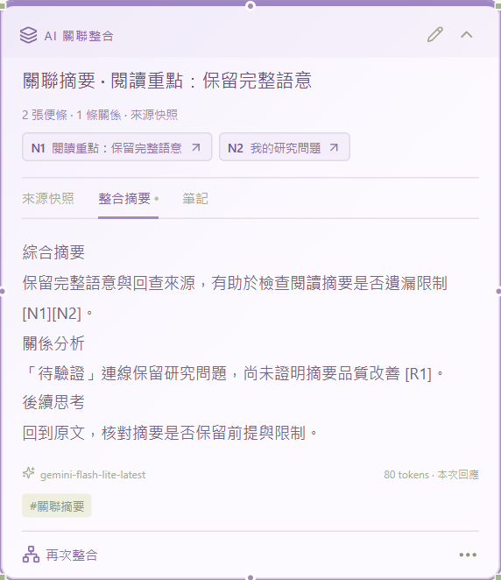
紫色整合便條
1. 閱讀整合結果
摘要會成為一張紫色便條，
分析便條內容與連線關係。
結果仍需自行核對。
2. 回查來源
點 N1、N2 可找回來源便條。
「來源快照」保留生成時的內容
與連線，方便對照。
來源修改後不會自動更新摘要。
可按「再次整合」產生新的結果。
AI 回應為教學示例。
PaperReader 使用指引
10
Notes:
PaperReader 操作說明，已更新 CGU 瀏覽器直接連線流程（2026-10-19）。
來源：src/components/NoteNode.tsx、src/lib/groupSummary.ts、09-group-result.png
範例：public/sample.pdf，Reading as a Research Practice，原創三頁教學文件，非科學研究論文。
畫面來自獨立的教學瀏覽器環境，不含私人憑證。AI 回應與模型清單為預先設定的教學示例，未向真實供應商發出生成請求。

Slide 11
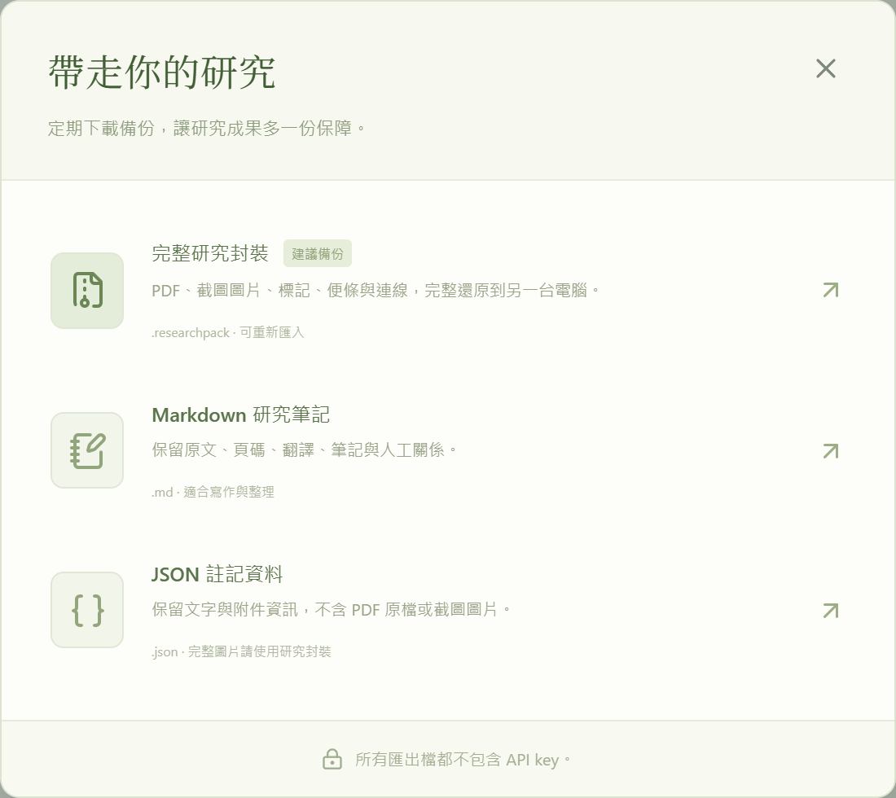
匯出與備份
1. 完整備份
點「匯出研究」，選
「完整研究封裝」。
下載的副檔名為 .researchpack。
2. 包含 PDF 與截圖
封裝保存 PDF、圖片、標記、
便條與連線，可換電腦還原。
匯出檔不包含 API Key。
Markdown 適合閱讀與寫作。
JSON 保留註記資料與附件資訊，
完整圖片請使用研究封裝備份。
PaperReader 使用指引
11
Notes:
PaperReader 操作說明，已更新 CGU 瀏覽器直接連線流程（2026-10-19）。
來源：src/App.tsx、src/lib/transfer.ts、10-export.png
範例：public/sample.pdf，Reading as a Research Practice，原創三頁教學文件，非科學研究論文。
畫面來自獨立的教學瀏覽器環境，不含私人憑證。AI 回應與模型清單為預先設定的教學示例，未向真實供應商發出生成請求。

Slide 12
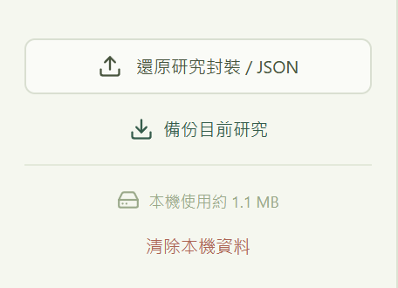
還原與資料保存
1. 還原研究封裝
開啟左上「文獻庫」，點下方
「還原研究封裝 / JSON」，
選擇先前下載的 .researchpack。
2. 取代前先備份
還原可能取代目前工作區。
請先備份目前研究，再依
確認視窗繼續。
研究資料保存在目前瀏覽器。
清除網站資料、換瀏覽器或換網址，
都可能需要用封裝還原。
文獻庫下方操作區
定期下載備份。API Key 目前只暫存在分頁記憶體。
PaperReader 使用指引
12
Notes:
PaperReader 操作說明，已更新 CGU 瀏覽器直接連線流程（2026-10-19）。
來源：src/App.tsx、src/lib/db.ts、README.md 隱私與本機儲存、11-restore.png
範例：public/sample.pdf，Reading as a Research Practice，原創三頁教學文件，非科學研究論文。
畫面來自獨立的教學瀏覽器環境，不含私人憑證。AI 回應與模型清單為預先設定的教學示例，未向真實供應商發出生成請求。

